Slide 1
CHÀO MỪNG CÁC CON
ĐẾN VỚI TIẾT TIẾNG VIỆT

Slide 2
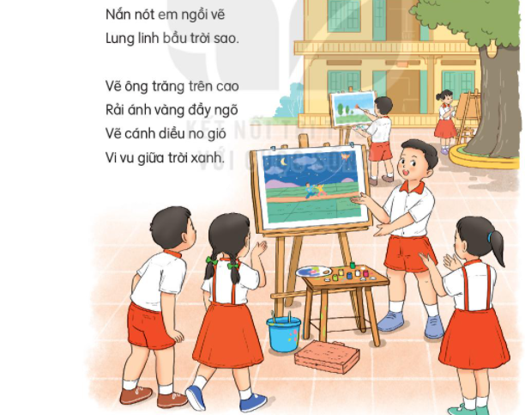
Bài
14
EM HỌC VẼ
TIẾT 5. LUYỆN VIẾT ĐOẠN

Slide 3
Yêu cầu cần đạt:
- Học sinh được mở rộng vốn từ chỉ sự vật (đồ dùng học tập).
- Học sinh viết được 3 – 4 câu giới thiệu một đồ vật được dùng để vẽ.
Notes:
12

Slide 4
Khởi động
Notes:
12

Slide 5
Cùng hát nào bạn ơi!
Notes:
12

Slide 6
Khám phá
Notes:
12

Slide 7
1. Nhìn tranh, nói tên đồ vật và nêu công dụng của chúng.
Cùng suy nghĩ trong
2 phút nhé!

Slide 8
1. Nhìn tranh, nói tên đồ vật và nêu công dụng của chúng.
giấy vẽ - vẽ tranh
bút chì - kẻ, vẽ
bút màu - vẽ tranh, tô màu
tẩy - xoá lỗi sai
thước kẻ - kẻ
ghế - ngồi
bàn học - học bài

Slide 9
Vận dụng
Notes:
12

Slide 10
2. Viết 3 – 4 câu giới thiệu về một đồ vật được dùng để vẽ.
(1) Em muốn giới thiệu đồ vật nào?
G:
(4) Nó giúp ích gì cho em trong việc vẽ tranh?
(2) Đồ vật đó có đặc điểm gì?
Giới thiệu về một đồ vật dùng để vẽ
(3) Em dùng đồ vật đó
như thế nào?

Slide 11
Đoạn văn tham khảo 1
Nhân dịp khai giảng, mẹ mua cho em bao nhiêu đồ dùng học tập, trong đó có một chiếc bút chì rất đẹp. Nó dài bằng một gang tay của chị em. Thân bút bằng gỗ, được sơn màu vàng. Bút còn có cục tẩy nhỏ hồng nhạt để tiện tẩy xóa. Bút nhỏ xinh thế mà giúp em vẽ thật nhiều bức tranh đẹp. Em rất yêu chiếc bút chì mà mẹ mua cho.

Slide 12
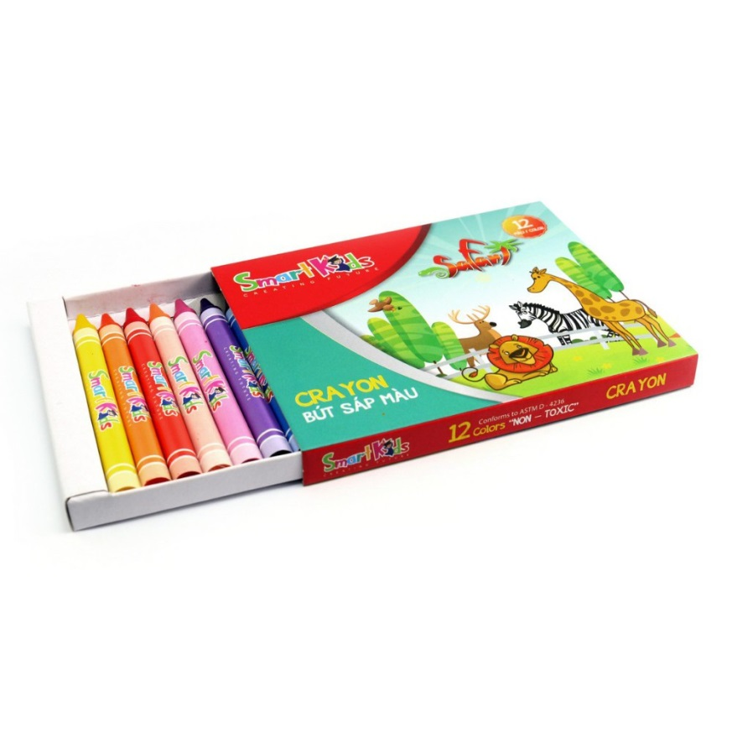
Đoạn văn tham khảo 2
Trong bộ đồ dùng để vẽ tranh, em thích nhất là hộp sáp màu. Vỏ hộp bằng giấy được trang trí nhiều hình ngộ nghĩnh và đẹp mắt. Mặt trước là hình các bạn thú đang cùng nhau vui chơi. Hộp chứa được tận 12 cây sáp màu. Sau khi vẽ chì, em hay dùng bút màu tô cho bức tranh sống động hơn. Em sẽ giữ gìn hộp màu này để tô được nhiều bức tranh đẹp.

Slide 13
Dặn dò
Hoàn thành bài tập 2 vào vở ô li Tập làm văn.
Xem trước bài sau: Viết đoạn văn kể về việc đã làm cùng người thân.

Slide 14
CHÀO TẠM BIỆT CÁC CON!

